Slide 1















Notes:
Để nguyên trang bìa như này, chỉ thay đổi tên bài trong quá trình làm. Logo của sách Wonderful World

Slide 2



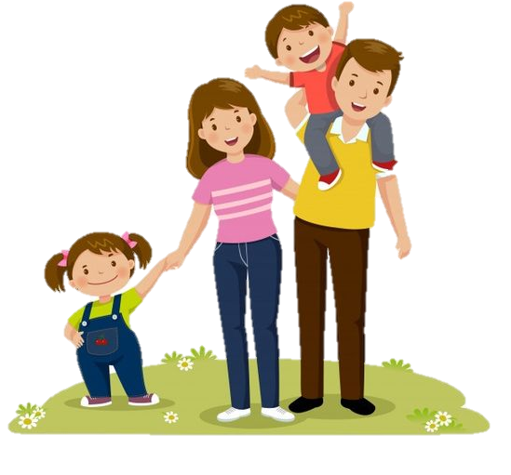

Review 3:
Part 2

Slide 3





Pick one!
Next

Slide 4
Where ____ we go camping?
can
back

Slide 5
We can have a picnic today because it’s _______
warm / sunny
back

Slide 6
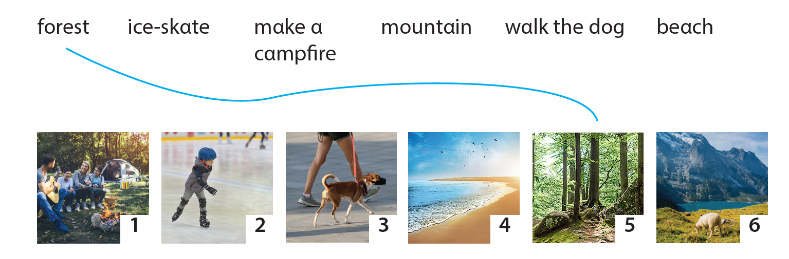
1. Match!
1
2
3
4
6

Slide 7
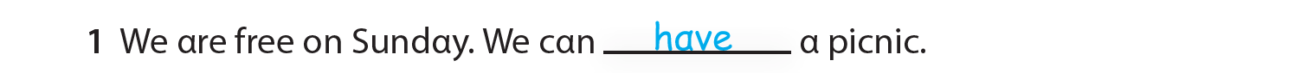
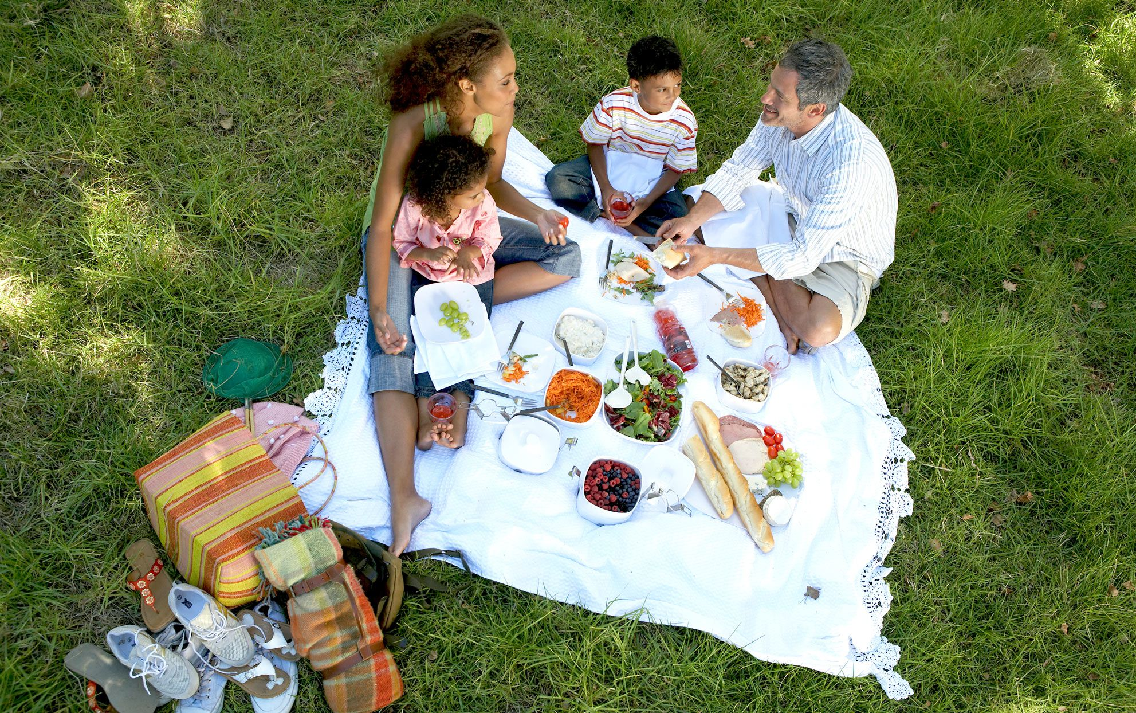


2. Write and Say. Use ONE word for each blank.

Slide 8
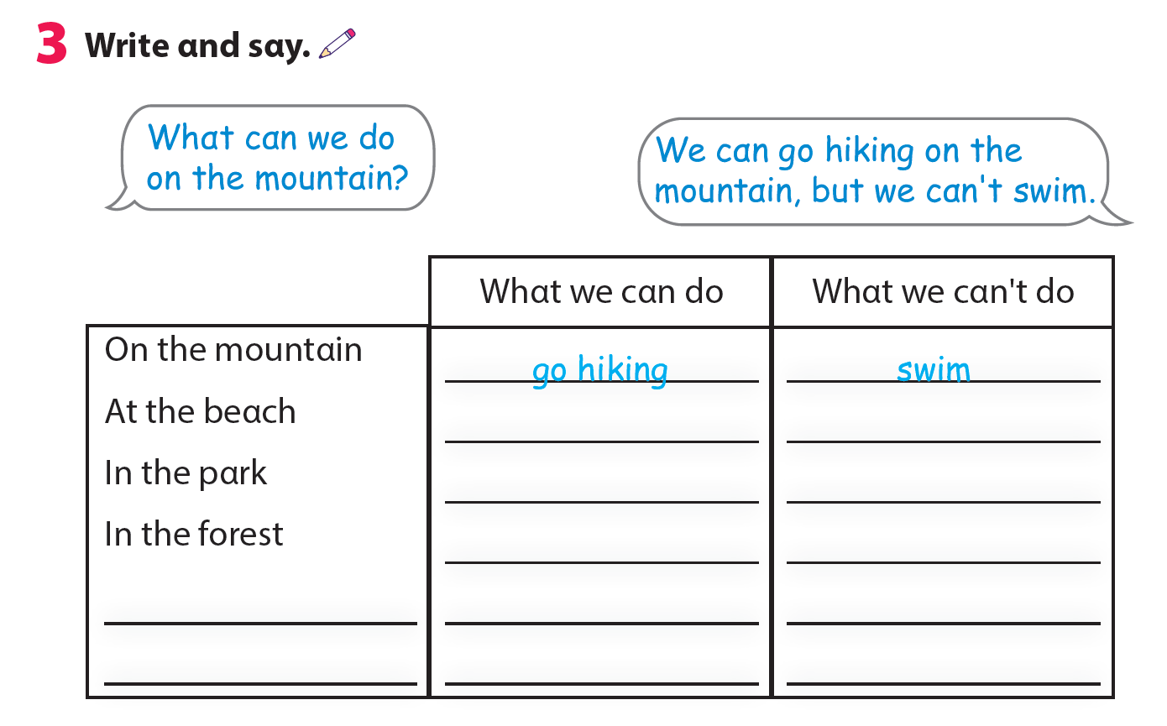
swim
go skiing
have a picnic
go hiking
ride a bike
play ice hockey

